Slide 1
第1课时
函数的单调性
<<<
第5章

Slide 2
学习目标
1.了解函数的单调区间、单调性等概念.
2.会求一些具体函数的单调区间.
3.会用定义证明函数的单调性.

Slide 3
导 语
我们知道,“记忆”在我们的学习过程中扮演着非常重要的角色,因此有关记忆的规律一直都是人们研究的课题.德国心理学家艾宾浩斯曾经对记忆保持量进行了系统的实验研究,并给出了类似如
图所示的记忆规律.
如果我们以x表示时间间隔(单位:h),y表
示记忆保持量(单位:%),则不难看出,图
中,y是x的函数,记这个函数为y=f(x).
这个函数反映出记忆具有什么规律?你
能从中得到什么启发?

Slide 4
内容索引
一、函数的单调性的判定与证明
二、求函数的单调区间
三、函数单调性的简单应用
随堂演练
课时对点练

Slide 5
一
函数的单调性的判定与证明

Slide 6
问题1
观察下面三个函数图象,他们的图象有什么变化规律?这反映了相应函数值的哪些变化规律?
提示 函数y=x的图象从左向右看是上升的;函数y=x²的图象在y轴左侧是下降的,在y轴右侧是上升的;函数y=-x²的图象在y轴左侧是上升的,在y轴右侧是下降的.

Slide 7
问题2
如何理解函数图象是上升的?
提示 从左向右的方向看函数的图象,当图象上点的横坐标逐渐增大时,点的纵坐标也逐渐变大,即函数的自变量逐渐增大时,对应的函数值逐渐增大.

Slide 8
增函数与减函数的定义
前提条件 | 设函数y=f(x)的定义域为A,区间I⊆A
条件 | 如果对于区间I内的任意两个值x₁,x₂,当x₁<x₂时
 | 都有f(x₁) f(x₂) | 都有f(x₁) f(x₂)
图示
<
>

Slide 9
结论 | y=f(x)在区间I上单调递增,I称为y=f(x)的增区间. 特别地,当函数f(x)在它的定义域上单调递增时,称f(x)是增函数 | y=f(x)在区间I上单调递减,I称为y=f(x)的减区间. 特别地,当函数f(x)在它的定义域上单调递减时,称f(x)是减函数

Slide 10
<<<
注 意 点
(1)区间I是定义域的子集,即应在函数的定义域内研究单调性.
(2)单调性应注意“三特性”:①同区间性,即x₁,x₂∈I;②任意性,即不可以用区间I上的特殊值代替;③有序性,即要规定x₁,x₂的大小.
(3)“单调递增(递减)”“x₁,x₂的大小”“f(x₁)与f(x₂)的大小”知二求一.

Slide 11
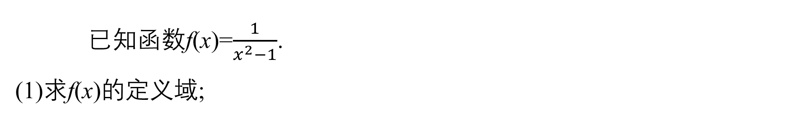
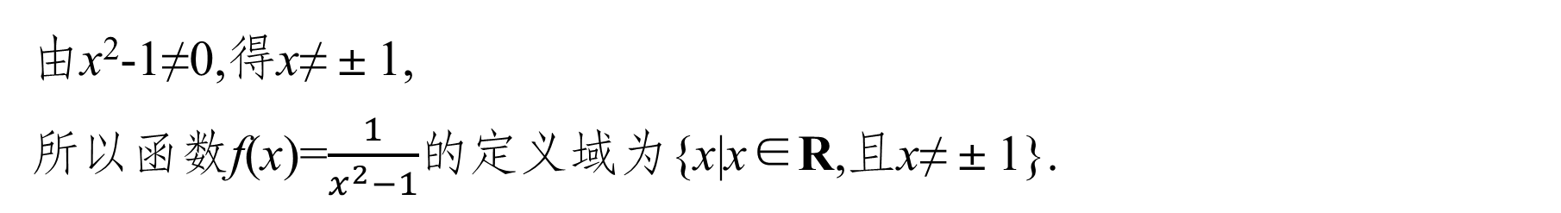
已知函数f(x)=$\frac{1}{x^{2}−1}$.
(1)求f(x)的定义域;
例 1
由x²-1≠0,得x≠±1,
所以函数f(x)=$\frac{1}{x^{2}−1}$的定义域为{x|x∈R,且x≠±1}.

Slide 12
(2)判断函数f(x)在(1,+∞)上的单调性,并用定义加以证明.

Slide 13

函数f(x)=$\frac{1}{x^{2}−1}$在(1,+∞)上单调递减.
证明:∀x₁,x₂∈(1,+∞),
且x₁<x₂,
则f(x₂)-f(x₁)=$\frac{1}{x_{2}^{2}−1}$-$\frac{1}{x_{1}^{2}−1}$=$\frac{(x_{1}−x_{2})(x_{1}+x_{2})}{(x_{1}^{2}−1)(x_{2}^{2}−1)}$,
由x₁,x₂∈(1,+∞),
得x₁>1,x₂>1,
所以$x_{1}^{2}$-1>0,$x_{2}^{2}$-1>0,x₁+x₂>0.
又x₁<x₂,所以x₁-x₂<0,

Slide 14
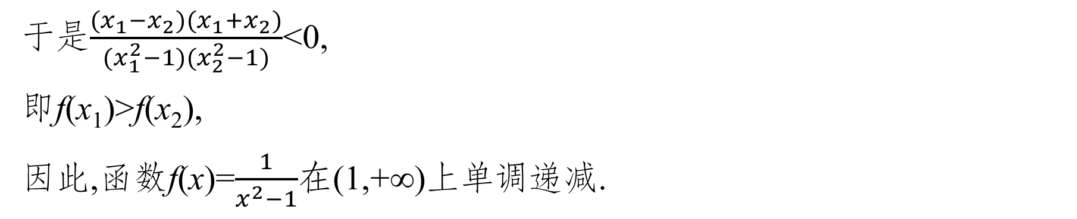
于是$\frac{(x_{1}−x_{2})(x_{1}+x_{2})}{(x_{1}^{2}−1)(x_{2}^{2}−1)}$<0,
即f(x₁)>f(x₂),
因此,函数f(x)=$\frac{1}{x^{2}−1}$在(1,+∞)上单调递减.

Slide 15
反
思
感
悟
利用定义判断或证明函数单调性的步骤

Slide 16
证明:函数f(x)=x+$\frac{1}{x}$在(0,1)上单调递减.
跟踪训练 1

Slide 17


设x₁,x₂是区间(0,1)上的任意两个实数,且x₁<x₂,
则f(x₁)-f(x₂)=$\left(x_{1}+\frac{1}{x_{1}}\right)$-$\left(x_{2}+\frac{1}{x_{2}}\right)$
=(x₁-x₂)+$\left(\frac{1}{x_{1}}−\frac{1}{x_{2}}\right)$=(x₁-x₂)+$\frac{x_{2}−x_{1}}{x_{1}x_{2}}$
=(x₁-x₂)$\left(1−\frac{1}{x_{1}x_{2}}\right)$
=$\frac{(x_{1}−x_{2})(−1+x_{1}x_{2})}{x_{1}x_{2}}$
∵0<x₁<x₂<1,
∴x₁-x₂<0,0<x₁x₂<1,

Slide 18

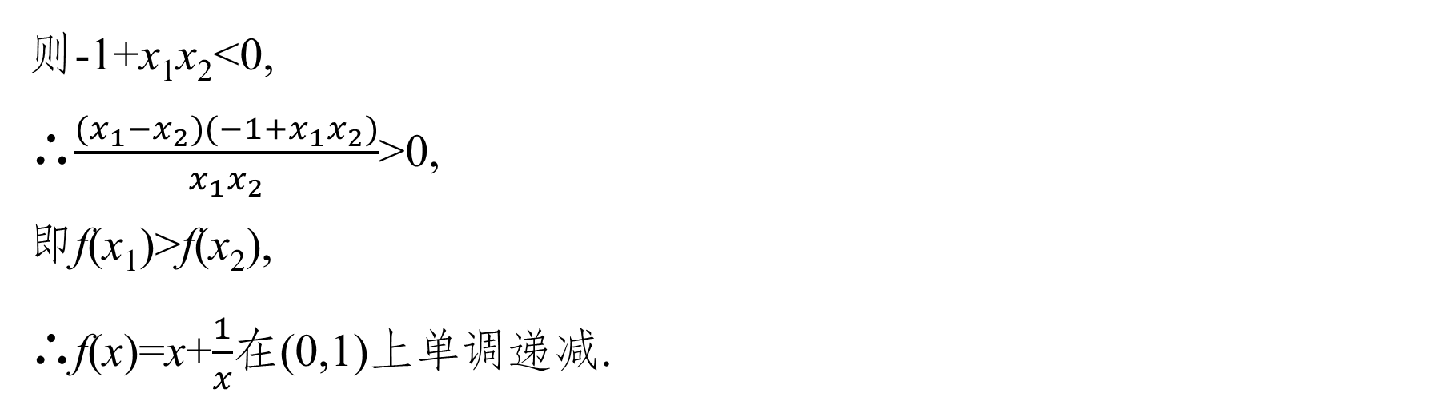
则-1+x₁x₂<0,
∴$\frac{(x_{1}−x_{2})(−1+x_{1}x_{2})}{x_{1}x_{2}}$>0,
即f(x₁)>f(x₂),
∴f(x)=x+$\frac{1}{x}$在(0,1)上单调递减.

Slide 19
二
求函数的单调区间

Slide 20
函数的单调性与单调区间
如果函数y=f(x)在区间I上是 ,那么称函数y=f(x)在区间I上具有 ,增区间和减区间统称为单调区间.
单调递增或单调递减
单调性

Slide 21
<<<
注 意 点
(1)如果函数y=f(x)存在多个单调区间,应当用“,”或“和”连接.
(2)单调性是函数的局部性质,增(减)函数是函数的整体性质.

Slide 22
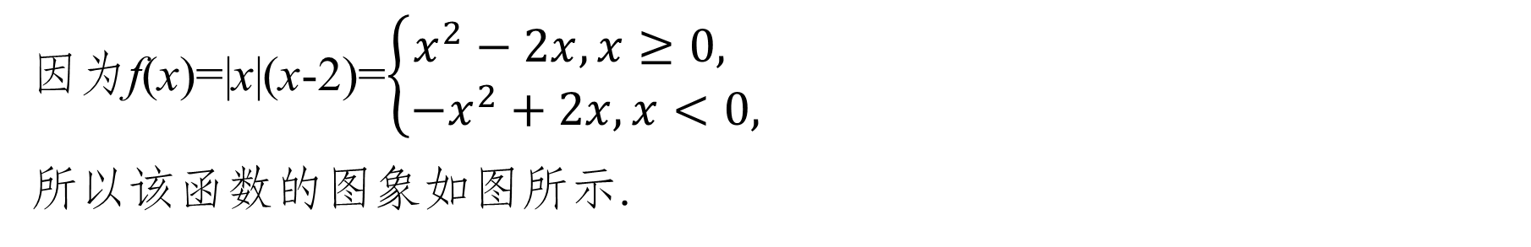
已知函数f(x)=|x|(x-2),
(1)画出函数图象;
例 2
因为f(x)=|x|(x-2)=$\left\{\begin{matrix}x^{2}−2x,x≥0, \\ −x^{2}+2x,x<0,\end{matrix}\right.$
所以该函数的图象如图所示.

Slide 23
(2)结合图象写出函数的增区间和减区间.
由(1)中的函数图象可知,该函数的增区间为(-∞,0)和(1,+∞),减区间为(0,1).

Slide 24
反
思
感
悟
求函数单调区间的方法
(1)利用基本初等函数的单调性,其中分段函数的单调区间要根据函数的自变量的取值范围分段求解.
(2)利用函数的图象.

Slide 25

借助函数图象,求函数f(x)=|x²-1|+x的增区间.
跟踪训练 2
当x≥1或x≤-1时,
f(x)=x²+x-1=${\left(x+\frac{1}{2}\right)}^{2}$-$\frac{5}{4}$;
当-1<x<1时,
f(x)=-x²+x+1=-${\left(x−\frac{1}{2}\right)}^{2}$+$\frac{5}{4}$.
作出函数f(x)的图象(如图实线部分).
由图可知函数f(x)的增区间为$\left[−1,\frac{1}{2}\right]$,[1,+∞).

Slide 26
三
函数单调性的简单应用

Slide 27
(1)若函数f(x)=-x²-2(a+1)x+3在区间(-∞,3]上单调递增,则实数a的取值范围是 .
例 3
(-∞,-4]
f(x)=-x²-2(a+1)x+3
=-(x+a+1)²+(a+1)²+3.
因此函数的增区间为(-∞,-a-1],
由f(x)在(-∞,3]上单调递增知3≤-a-1,
解得a≤-4,
即实数a的取值范围为(-∞,-4].

Slide 28
(2)已知函数y=f(x)是(-∞,+∞)上的增函数,且f(2x-3)>f(5x-6),则实数x的取值范围为 .
(-∞,1)
∵f(x)在(-∞,+∞)上是增函数,
且f(2x-3)>f(5x-6),
∴2x-3>5x-6,即x<1.
∴实数x的取值范围为(-∞,1).

Slide 29
延伸探究
1.在本例(1)中,若函数f(x)的增区间是(-∞,3],则实数a的值为 .
-4
由(1)知,函数f(x)的增区间为(-∞,-a-1],
所以-a-1=3,a=-4.

Slide 30
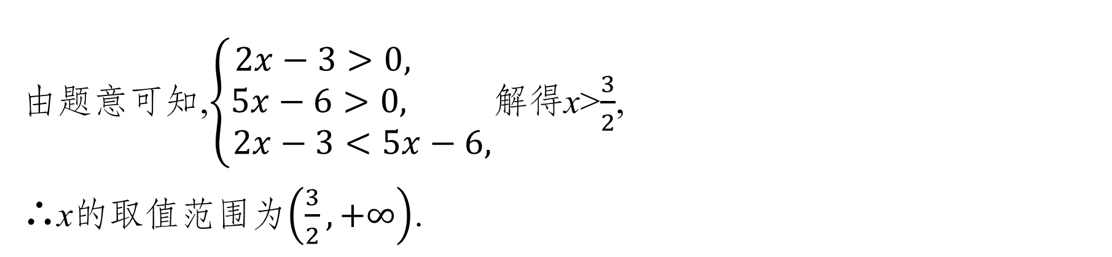
2.若本例(2)中函数f(x)是定义在(0,+∞)上的减函数,求x的取值范围.
由题意可知,$\left\{\begin{matrix}2x−3>0, \\ 5x−6>0, \\ 2x−3<5x−6,\end{matrix}\right.$解得x>$\frac{3}{2}$,
∴x的取值范围为$\left(\frac{3}{2},+∞\right)$.

Slide 31
由函数单调性求参数范围的处理方法
反
思
感
悟
(1)由函数解析式求参数
若为二次函数——判断开口方向与对称轴——利用单调性确定参数满足的条件.
若为一次函数——由一次项系数的正负决定单调性.
若为函数y=|f(x)|或y=f(|x|)类——数形结合,探求参数满足的条件.
(2)当函数f(x)的解析式未知时,欲求解不等式,可以依据函数单调性的定义和性质,列出关于自变量的不等式(组),然后求解,此时注意函数的定义域.

Slide 32
(1)若f(x)在R上是减函数,则f(-1)与f(a²+1)之间有
A.f(-1)≥f(a²+1) B.f(-1)>f(a²+1)
C.f(-1)≤f(a²+1) D.f(-1)<f(a²+1)
跟踪训练 3
√
∵f(x)在R上是减函数,
∴对任意x₁,x₂,若x₁<x₂,均有f(x₁)>f(x₂).
又∵-1<a²+1,∴f(-1)>f(a²+1).

Slide 33
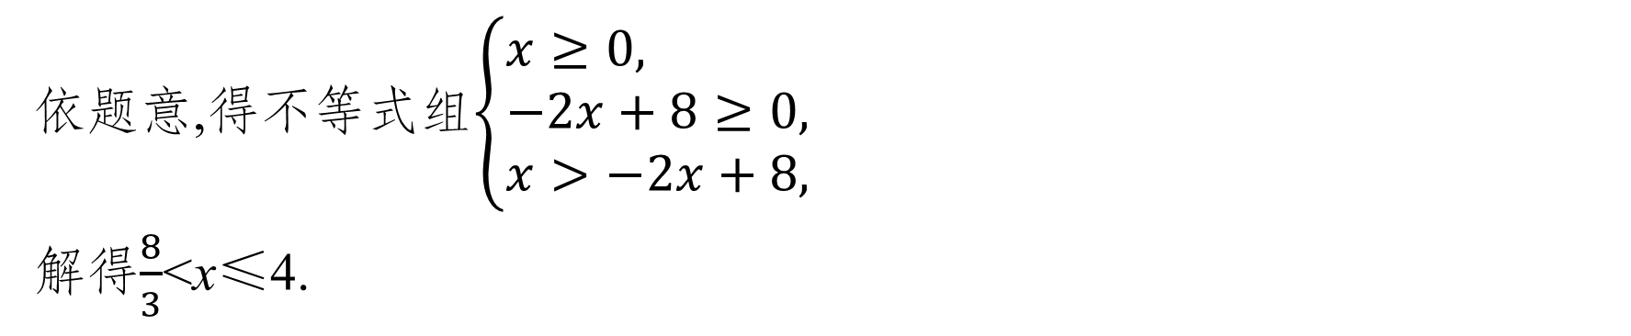

$\left(\frac{8}{3},4\right]$
(2)若f(x)是定义在[0,+∞)上的减函数,则不等式f(x)<f(-2x+8)的解集是 .
依题意,得不等式组$\left\{\begin{matrix}x≥0, \\ −2x+8≥0, \\ x>−2x+8,\end{matrix}\right.$
解得$\frac{8}{3}$<x≤4.

Slide 34
1.知识清单:
(1)增函数、减函数的定义.
(2)函数的单调性与单调区间.
2.方法归纳:数形结合法.
3.常见误区:
(1)函数的单调区间不能用并集.
(2)利用函数的单调性求参数的取值范围忽略函数的定义域.

Slide 35
四
随堂演练

Slide 36
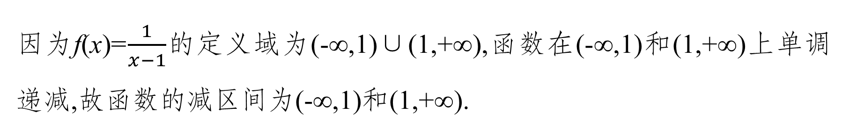
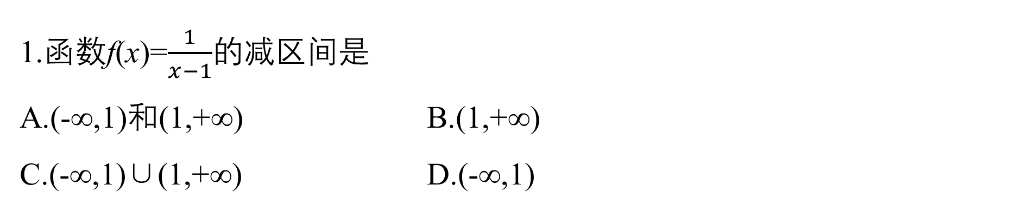
1.函数f(x)=$\frac{1}{x−1}$的减区间是
A.(-∞,1)和(1,+∞) B.(1,+∞)
C.(-∞,1)∪(1,+∞) D.(-∞,1)
√
因为f(x)=$\frac{1}{x−1}$的定义域为(-∞,1)∪(1,+∞),函数在(-∞,1)和(1,+∞)上单调递减,故函数的减区间为(-∞,1)和(1,+∞).
1
2
3
4

Slide 37
2.若函数f(x)在R上是减函数,则有
A.f(3)<f(5) B.f(3)≤f(5)
C.f(3)>f(5) D.f(3)≥f(5)
√
因为函数f(x)在R上是减函数,3<5,
所以f(3)>f(5).
1
2
3
4

Slide 38
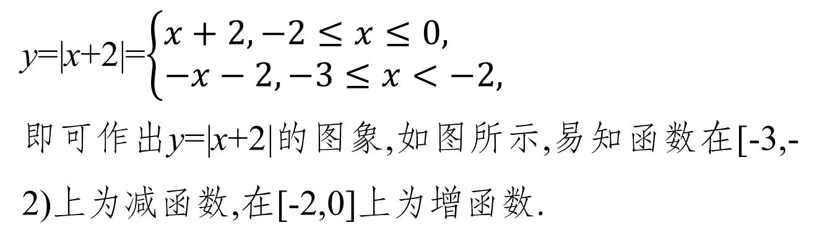
3.函数y=|x+2|在区间[-3,0]上
A.是减函数 B.是增函数
C.先减后增 D.先增后减
√
y=|x+2|=$\left\{\begin{matrix}x+2,−2≤x≤0, \\ −x−2,−3≤x<−2,\end{matrix}\right.$
即可作出y=|x+2|的图象,如图所示,易知函数在[-3,-2)上为减函数,在[-2,0]上为增函数.
1
2
3
4

Slide 39
(-2,1)
4.已知f(x)是定义在R上的增函数,且f(x²-2)<f(-x),则x的取值范围是 .
由x²-2<-x,即x²+x-2<0,
解得-2<x<1.
1
2
3
4

Slide 40
五
课时对点练

Slide 41
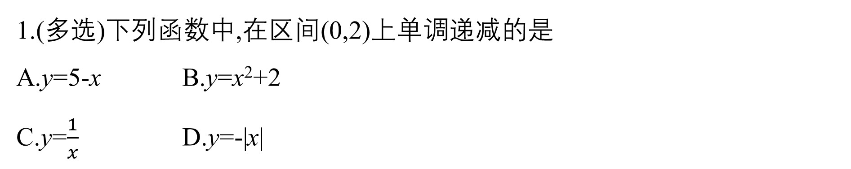
基础巩固
1.(多选)下列函数中,在区间(0,2)上单调递减的是
A.y=5-x B.y=x²+2
C.y=$\frac{1}{x}$ D.y=-|x|
√
√
√
选项A,C,D中的函数在(0,2)上单调递减,函数y=x²+2在(0,2)上单调递增.
1
2
3
4
5
6
7
8
9
10
11
12
13
14
15
16

Slide 42
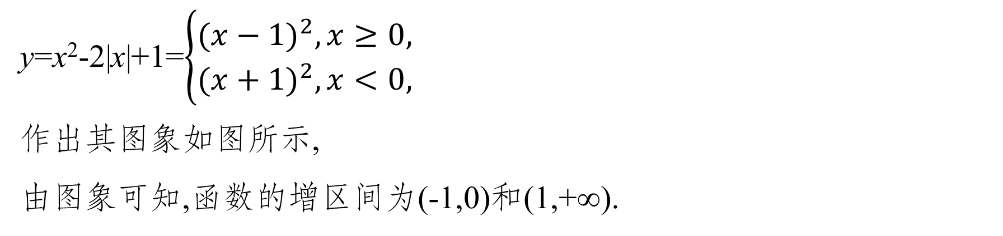
2.函数y=x²-2|x|+1的增区间是
A.(-1,0) B.(-1,0)和(1,+∞)
C.(-∞,-1) D.(-∞,-1)和(0,1)
√
y=x²-2|x|+1=$\left\{\begin{matrix}{(x−1)}^{2},x≥0, \\ {(x+1)}^{2},x<0,\end{matrix}\right.$
作出其图象如图所示,
由图象可知,函数的增区间为(-1,0)和(1,+∞).
1
2
3
4
5
6
7
8
9
10
11
12
13
14
15
16

Slide 43
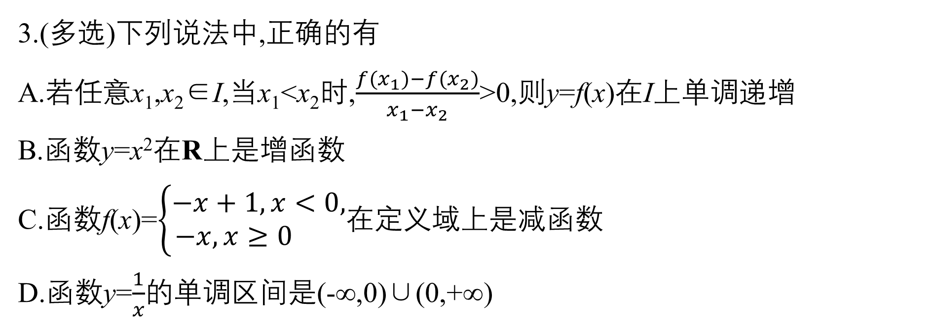
3.(多选)下列说法中,正确的有
A.若任意x₁,x₂∈I,当x₁<x₂时,$\frac{f(x_{1})−f(x_{2})}{x_{1}−x_{2}}$>0,则y=f(x)在I上单调递增
B.函数y=x²在R上是增函数
C.函数f(x)=$\left\{\begin{matrix}−x+1,x<0, \\ −x,x≥0 \end{matrix}\right.$在定义域上是减函数
D.函数y=$\frac{1}{x}$的单调区间是(-∞,0)∪(0,+∞)
√
√
1
2
3
4
5
6
7
8
9
10
11
12
13
14
15
16

Slide 44

当x₁<x₂时,x₁-x₂<0,
由$\frac{f(x_{1})−f(x_{2})}{x_{1}−x_{2}}$>0知f(x₁)-f(x₂)<0,
∴f(x₁)<f(x₂),A正确;
作出函数f(x)=$\left\{\begin{matrix}−x+1,x<0, \\ −x,x≥0 \end{matrix}\right.$的图象(图略)可知其在定义域上是减函数,
∴C正确;B和D错误.
1
2
3
4
5
6
7
8
9
10
11
12
13
14
15
16

Slide 45
4.函数f(x)=|x|,g(x)=x(2-x)的增区间分别是
A.(-∞,0],(-∞,1]
B.(-∞,0],(1,+∞)
C.[0,+∞),(-∞,1]
D.[0,+∞),[1,+∞)
√
分别作出f(x)与g(x)的图象(图略),得f(x)在[0,+∞)上单调递增,g(x)在(-∞,
1]上单调递增.
1
2
3
4
5
6
7
8
9
10
11
12
13
14
15
16

Slide 46
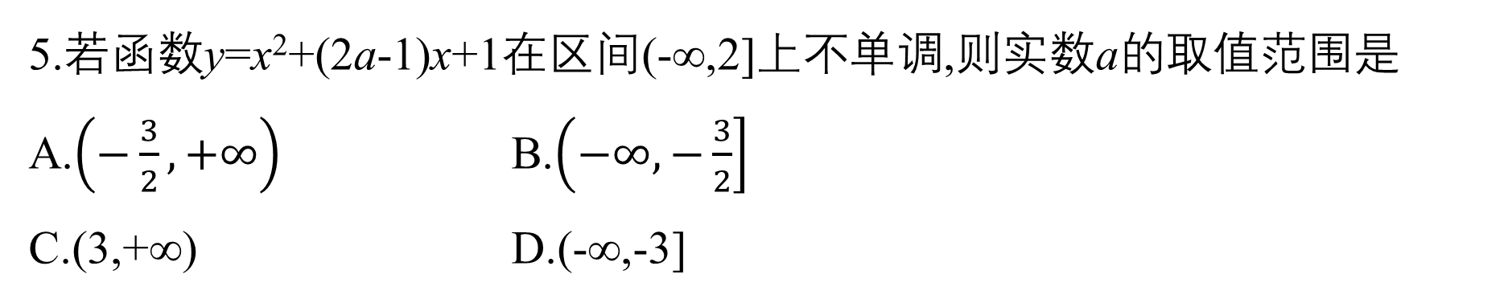
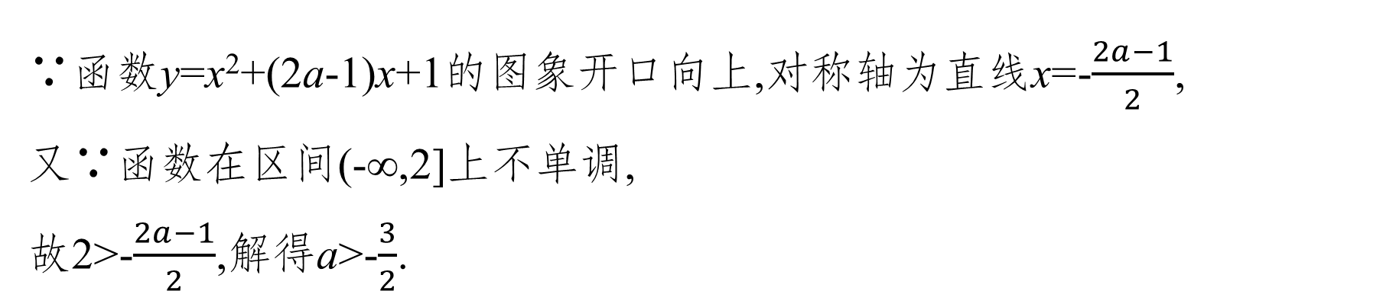
5.若函数y=x²+(2a-1)x+1在区间(-∞,2]上不单调,则实数a的取值范围是
A.$\left(−\frac{3}{2},+∞\right)$ B.$\left(−∞,−\frac{3}{2}\right]$
C.(3,+∞) D.(-∞,-3]
√
∵函数y=x²+(2a-1)x+1的图象开口向上,对称轴为直线x=-$\frac{2a−1}{2}$,
又∵函数在区间(-∞,2]上不单调,
故2>-$\frac{2a−1}{2}$,解得a>-$\frac{3}{2}$.
1
2
3
4
5
6
7
8
9
10
11
12
13
14
15
16

Slide 47
6.已知f(x)在(-∞,+∞)内是减函数,a,b∈R,且a+b≤0,则有
A.f(a)+f(b)≤-f(a)-f(b)
B.f(a)+f(b)≥-f(a)-f(b)
C.f(a)+f(b)≤f(-a)+f(-b)
D.f(a)+f(b)≥f(-a)+f(-b)
√
1
2
3
4
5
6
7
8
9
10
11
12
13
14
15
16

Slide 48
由a+b≤0,得a≤-b,b≤-a.
∵f(x)在(-∞,+∞)内是减函数,
∴f(a)≥f(-b),f(b)≥f(-a),
∴f(a)+f(b)≥f(-a)+f(-b).
1
2
3
4
5
6
7
8
9
10
11
12
13
14
15
16

Slide 49
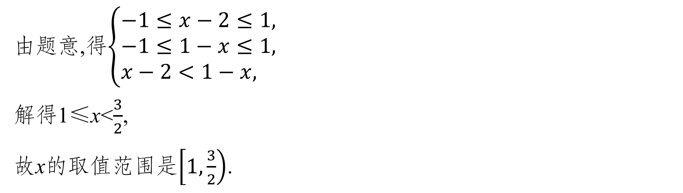

7.已知f(x)是定义在区间[-1,1]上的增函数,且f(x-2)<f(1-x),则x的取值范围
是 .
$\left[1,\frac{3}{2}\right)$
由题意,得$\left\{\begin{matrix}−1≤x−2≤1, \\ −1≤1−x≤1, \\ x−2<1−x, \end{matrix}\right.$
解得1≤x<$\frac{3}{2}$,
故x的取值范围是$\left[1,\frac{3}{2}\right)$.
1
2
3
4
5
6
7
8
9
10
11
12
13
14
15
16

Slide 50
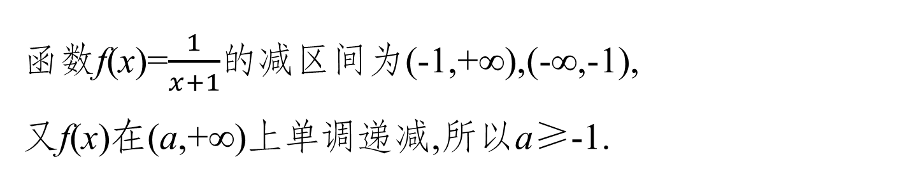
8.若函数f(x)=$\frac{1}{x+1}$在(a,+∞)上单调递减,则a的取值范围是 .
[-1,+∞)
函数f(x)=$\frac{1}{x+1}$的减区间为(-1,+∞),(-∞,-1),
又f(x)在(a,+∞)上单调递减,所以a≥-1.
1
2
3
4
5
6
7
8
9
10
11
12
13
14
15
16

Slide 51
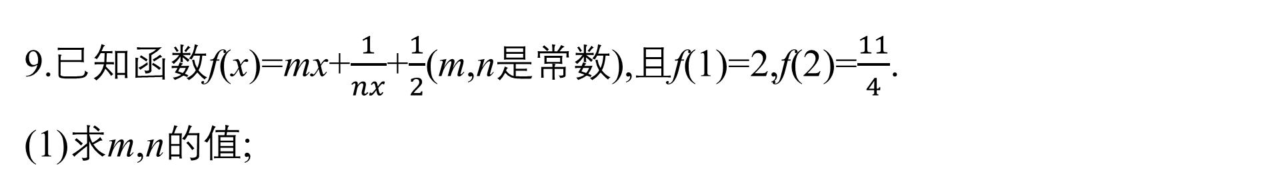
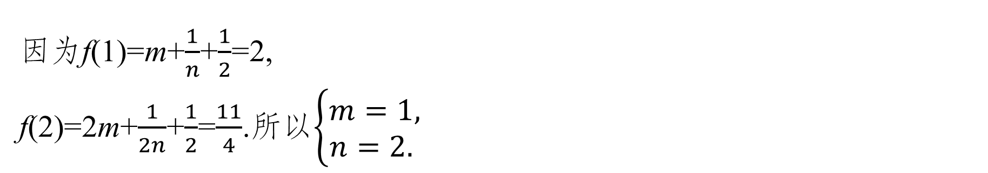
9.已知函数f(x)=mx+$\frac{1}{nx}$+$\frac{1}{2}$(m,n是常数),且f(1)=2,f(2)=$\frac{11}{4}$.
(1)求m,n的值;
因为f(1)=m+$\frac{1}{n}$+$\frac{1}{2}$=2,
f(2)=2m+$\frac{1}{2n}$+$\frac{1}{2}$=$\frac{11}{4}$.所以$\left\{\begin{matrix}m=1, \\ n=2. \end{matrix}\right.$
1
2
3
4
5
6
7
8
9
10
11
12
13
14
15
16

Slide 52
(2)当x∈[1,+∞)时,判断f(x)的单调性并用定义证明.
1
2
3
4
5
6
7
8
9
10
11
12
13
14
15
16

Slide 53

由(1)知f(x)=x+$\frac{1}{2x}$+$\frac{1}{2}$,f(x)在[1,+∞)上单调递增,证明如下:
设1≤x₁<x₂,
f(x₁)-f(x₂)=x₁+$\frac{1}{2x_{1}}$+$\frac{1}{2}$-$\left(x_{2}+\frac{1}{2x_{2}}+\frac{1}{2}\right)$
=(x₁-x₂)$\left(1−\frac{1}{2x_{1}x_{2}}\right)$
=$\frac{(x_{1}−x_{2})(2x_{1}x_{2}−1)}{2x_{1}x_{2}}$.
因为1≤x₁<x₂,
所以x₁-x₂<0,x₁x₂>1,
1
2
3
4
5
6
7
8
9
10
11
12
13
14
15
16

Slide 54
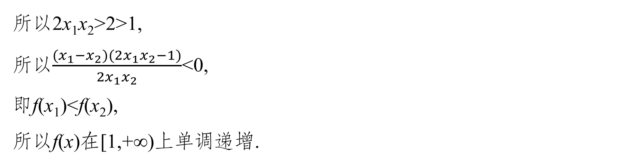
所以2x₁x₂>2>1,
所以$\frac{(x_{1}−x_{2})(2x_{1}x_{2}−1)}{2x_{1}x_{2}}$<0,
即f(x₁)<f(x₂),
所以f(x)在[1,+∞)上单调递增.
1
2
3
4
5
6
7
8
9
10
11
12
13
14
15
16

Slide 55
10.已知函数f(x)=x²+2ax+2.
(1)若函数f(x)的减区间是(-∞,4],求实数a的值;
f(x)的对称轴方程为x=-a,图象开口向上,
所以f(x)的减区间是(-∞,-a],
因为函数f(x)的减区间是(-∞,4],
所以a=-4.
1
2
3
4
5
6
7
8
9
10
11
12
13
14
15
16

Slide 56
(2)若函数f(x)在区间(-∞,4]上单调递减,求实数a的取值范围.
f(x)的减区间是(-∞,-a],
因为函数f(x)在区间(-∞,4]上单调递减,
所以-a≥4,解得a≤-4,
所以实数a的取值范围为(-∞,-4].
1
2
3
4
5
6
7
8
9
10
11
12
13
14
15
16

Slide 57
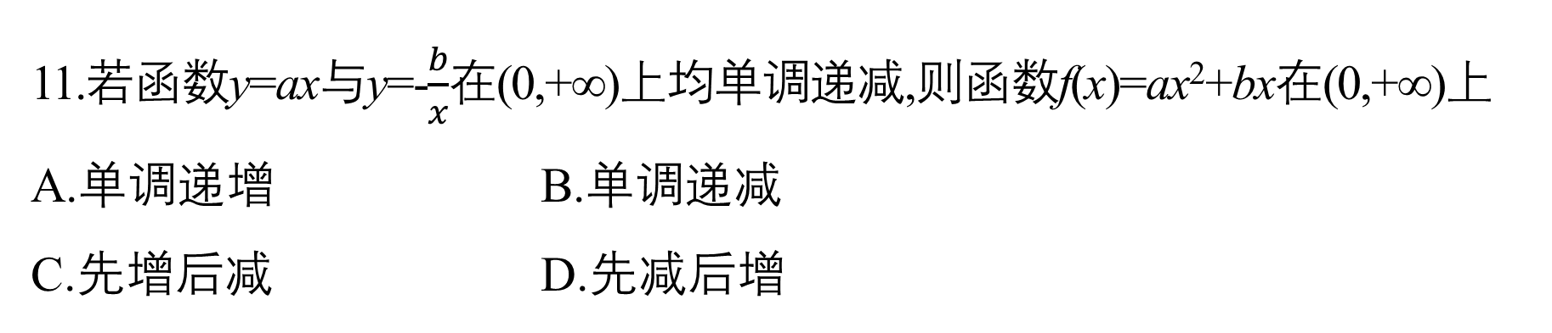
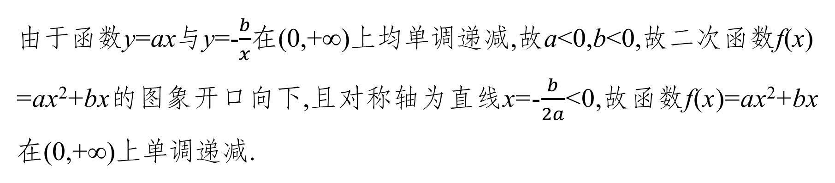
综合运用
11.若函数y=ax与y=-$\frac{b}{x}$在(0,+∞)上均单调递减,则函数f(x)=ax²+bx在(0,+∞)上
A.单调递增 B.单调递减
C.先增后减 D.先减后增
√
由于函数y=ax与y=-$\frac{b}{x}$在(0,+∞)上均单调递减,故a<0,b<0,故二次函数f(x)
=ax²+bx的图象开口向下,且对称轴为直线x=-$\frac{b}{2a}$<0,故函数f(x)=ax²+bx
在(0,+∞)上单调递减.
1
2
3
4
5
6
7
8
9
10
11
12
13
14
15
16

Slide 58
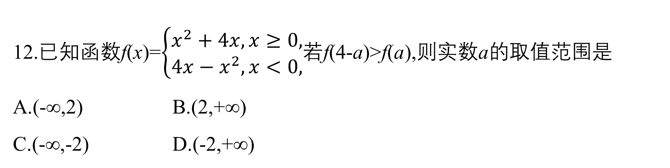
12.已知函数f(x)=$\left\{\begin{matrix}x^{2}+4x,x≥0, \\ 4x−x^{2},x<0,\end{matrix}\right.$若f(4-a)>f(a),则实数a的取值范围是
A.(-∞,2) B.(2,+∞)
C.(-∞,-2) D.(-2,+∞)
√
画出f(x)的图象(图略)可判断f(x)在R上是增函数,
故f(4-a)>f(a)⇔4-a>a,解得a<2.
1
2
3
4
5
6
7
8
9
10
11
12
13
14
15
16

Slide 59
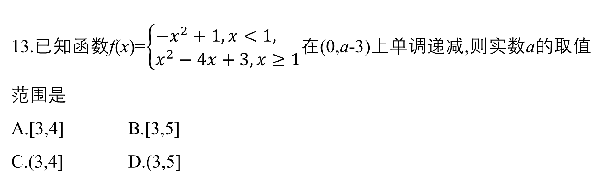
13.已知函数f(x)=$\left\{\begin{matrix}−x^{2}+1,x<1, \\ x^{2}−4x+3,x≥1\end{matrix}\right.$在(0,a-3)上单调递减,则实数a的取值范围是
A.[3,4] B.[3,5]
C.(3,4] D.(3,5]
√
1
2
3
4
5
6
7
8
9
10
11
12
13
14
15
16

Slide 60

函数f(x)=$\left\{\begin{matrix}−x^{2}+1,x<1, \\ x^{2}−4x+3,x≥1,\end{matrix}\right.$画出函数f(x)的大致图象,如图所示.
∵函数f(x)在(0,a-3)上单调递减,
∴由图象可知0<a-3≤2,
解得3<a≤5,
故实数a的取值范围是(3,5].
1
2
3
4
5
6
7
8
9
10
11
12
13
14
15
16

Slide 61
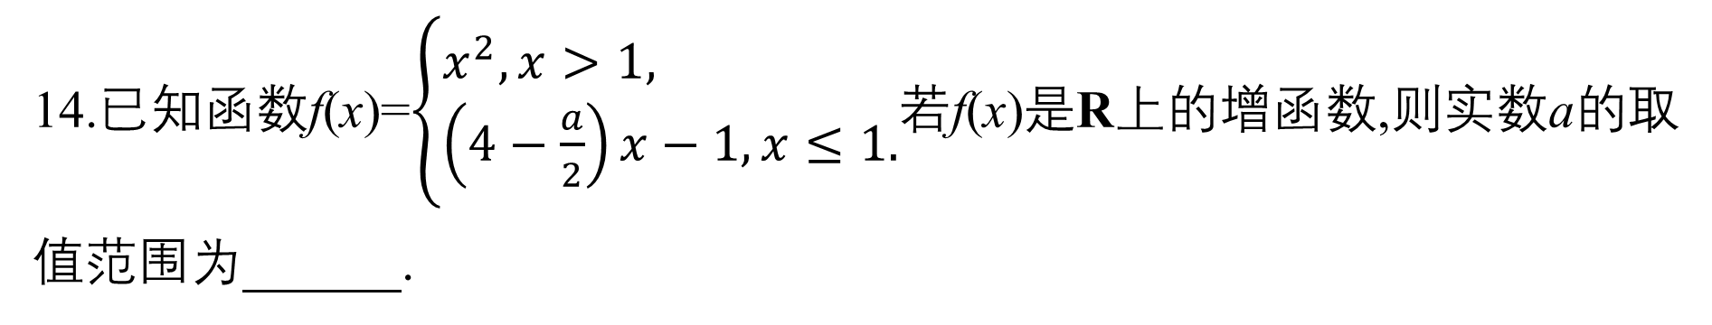
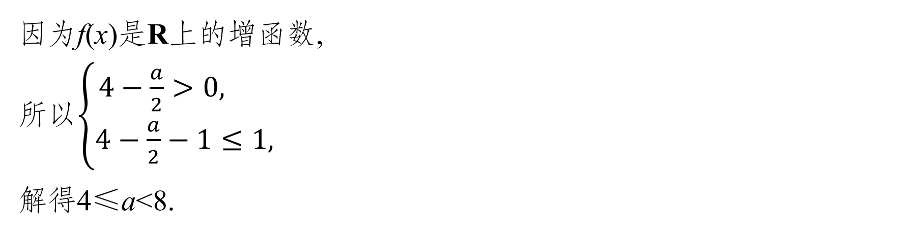
14.已知函数f(x)=$\left\{\begin{matrix}x^{2},x>1, \\ \left(4−\frac{a}{2}\right)x−1,x≤1.\end{matrix}\right.$若f(x)是R上的增函数,则实数a的取
值范围为 .
[4,8)
因为f(x)是R上的增函数,
所以$\left\{\begin{matrix}4−\frac{a}{2}>0, \\ 4−\frac{a}{2}−1≤1,\end{matrix}\right.$
解得4≤a<8.
1
2
3
4
5
6
7
8
9
10
11
12
13
14
15
16

Slide 62
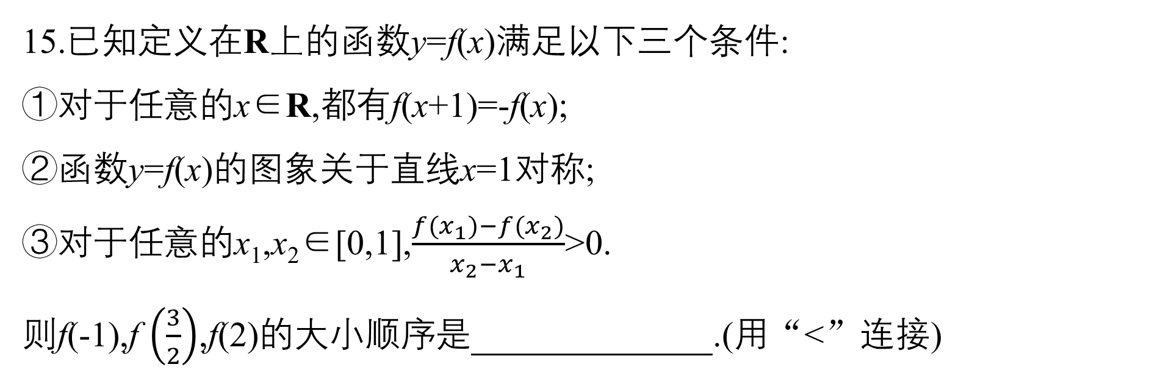

拓广探究
15.已知定义在R上的函数y=f(x)满足以下三个条件:
①对于任意的x∈R,都有f(x+1)=-f(x);
②函数y=f(x)的图象关于直线x=1对称;
③对于任意的x₁,x₂∈[0,1],$\frac{f(x_{1})−f(x_{2})}{x_{2}−x_{1}}$>0.
则f(-1),f $\left(\frac{3}{2}\right)$,f(2)的大小顺序是 .(用“<”连接)
f(-1)<f $\left(\frac{3}{2}\right)$<f(2)
1
2
3
4
5
6
7
8
9
10
11
12
13
14
15
16

Slide 63

由①知f(1)=-f(0),
f(0)=-f(-1),
所以f(-1)=f(1).
由③知$\frac{f(x_{1})−f(x_{2})}{x_{1}−x_{2}}$<0,
所以函数f(x)在[0,1]上单调递减,
结合②知,函数f(x)在[1,2]上单调递增,
所以f(1)<f$\left(\frac{3}{2}\right)$<f(2),
即f(-1)<f $\left(\frac{3}{2}\right)$<f(2).
1
2
3
4
5
6
7
8
9
10
11
12
13
14
15
16

Slide 64
16.已知函数f(x)的定义域为(0,+∞),且对任意的正实数x,y都有f(xy)=f(x)+f(y),且当x>1时,f(x)>0,f(4)=1.
(1)判断f(x)的单调性,并用定义法证明;
1
2
3
4
5
6
7
8
9
10
11
12
13
14
15
16

Slide 65

f(x)在(0,+∞)上为增函数.
设0<x₁<x₂,则$\frac{x_{2}}{x_{1}}$>1,所以f $\left(\frac{x_{2}}{x_{1}}\right)$>0.
又f(xy)=f(x)+f(y),
所以f(x₁)+f $\left(\frac{x_{2}}{x_{1}}\right)$=f $\left(x_{1}·\frac{x_{2}}{x_{1}}\right)$
=f(x₂)>f(x₁).
所以f(x)在(0,+∞)上为增函数.
1
2
3
4
5
6
7
8
9
10
11
12
13
14
15
16

Slide 66
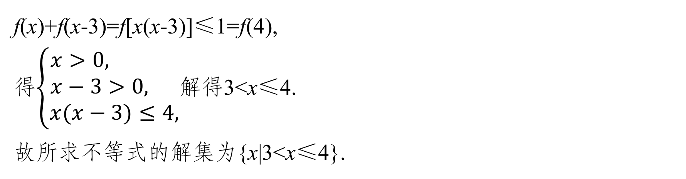
(2)解不等式f(x)+f(x-3)≤1.
f(x)+f(x-3)=f[x(x-3)]≤1=f(4),
得$\left\{\begin{matrix}x>0, \\ x−3>0, \\ x(x−3)≤4,\end{matrix}\right.$解得3<x≤4.
故所求不等式的解集为{x|3<x≤4}.
1
2
3
4
5
6
7
8
9
10
11
12
13
14
15
16

Slide 67
<<<
第5章

